Slide 1
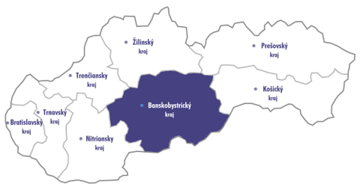
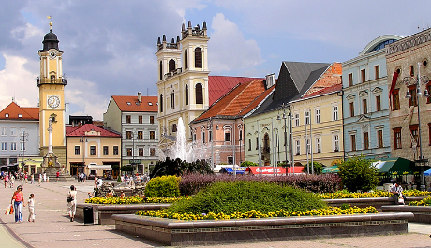
BANSKOBYSTRICKÝ KRAJ
9 454,44 km²
rozloha:
počet obyvateľov:
hustota zaľudnenia:
okresy:
susedné štáty:
susedné kraje:
647 874
69 obyv./ km²
Banská Bystrica, Banská Štiavnica,
Brezno, Detva, Krupina, Lučenec,
Poltár, Revúca, Rimavská Sobota, Veľký Krtíš,
Zvolen, Žarnovica, Žiar nad Hronom
Maďarsko
Nitriansky, Trenčiansky, Žilinský,
Prešovský, Košický

Slide 2
BANSKOBYSTRICKÝ KRAJ
Prešovský
kraj
Žilinský kraj
leží v strede Slovenska
tvorí ho 13 okresov
najväčší kraj SR podľa rozlohy
nízka hustota zaľudnenia
BR
Trenčiansky
kraj
BB
Košický
kraj
ZH
RA
DT
ZV
ZC
PT
RS
BS
Nitriansky
kraj
KA
LC
VK

Slide 3
Prírodné podmienky
najvyšší bod – Ďumbier – 2043 m n.m.
najnižší bod – miesto, kde Ipeľ opúšťa BB kraj – 126 m n.m.
povrch kraja je veľmi členitý, pripomína Slovensko v malom
na juhu: Juhoslovenská kotlina
smerom na sever pohoria i kotliny
sopečné pohoria: Krupinská planina, Štiavnické vrchy, Vtáčnik, Kremnické vrchy, Poľana, Cerová vrchovina, masív Slovenského rudohoria, jadrové pohorie Nízke Tatry
kotliny: Žiarska, Zvolenská, Horehronské podolie
rieky: Hron, Ipeľ, Rimava, Slaná
množstvo termálnych a minerálnych vôd
podnebie teplé až mierne teplé, v najvyšších polohách chladné
lesy ihličnaté (N. Tatry), bukové (Slovenské rudohorie), lužné (pri riekach) i pásmo alpínskych lúk (N. Tatry)
5 národných parkov (NAPANT, Veľká Fatra, Muránska Planina, Slovenský raj, Slovenský kras)
N í z k e T a t r y
Slovenský
raj
Horehronské podolie
Muránska
planina
V. Fatra
Hron
Slovenské
rudohorie
Vtáčnik
Poľana
Zvolenská
kotlina
Žiarska
kotlina
Slatina
Štiavnické
vrchy
Krupinská
planina
Rimava
Slaná
J u h o s l o v e n s k á k o t l i n a
Cerová
vrchovina
Ipeľ

Slide 4
Obyvateľstvo
Hustota zaľudnenia:
nízka (najnižšia hustota spomedzi všetkých krajov!) – väčšina obyvateľov žije v kotlinách
Národnosti:
prevláda slovenská národnosť, v južných okresoch maďarská a rómska národnosť
NÁBOŽENSTVO:
rímskokatolícke, evanjelické

Slide 5
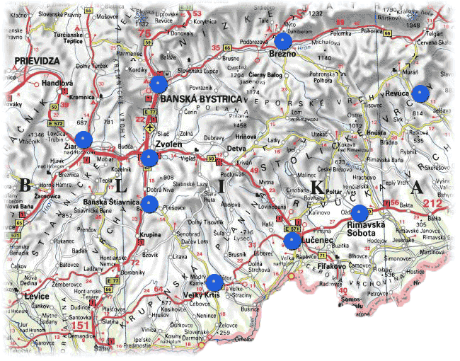
Obyvateľstvo
tradičné regióny: Gemer, Novohrad, Hont, Podpoľanie, Horehronie
SÍDLA
516 obcí (24 z nich má štatút mesta)
najväčšie mesto:
BANSKÁ BYSTRICA (79 000 obyvateľov - 6.najväčšie mesto SR)
ďalšie významné sídla: Zvolen, Lučenec, Rožňava, ...
roztrúsené osídlenie štále (Nová Baňa) a lazy (Detva, Krupina)
HOREHRONIE
PODPOĽANIE
G E M E R
HONT
NOVOHRAD

Slide 6
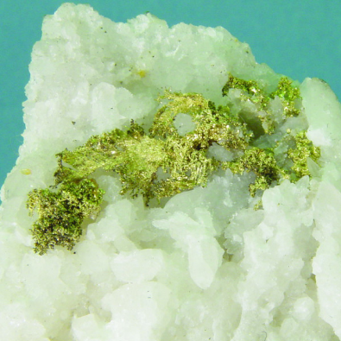
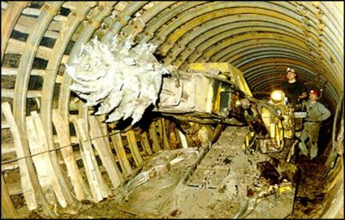
Priemysel
Banícka minulosť:
zlato – Kremnica
striebro – Banská Štiavnica
meď – Banská Bystrica
železná ruda – Slovenské rudohorie
hnedé uhlie - Modrý Kameň
magnezit – Jelšava a okolie
dnes sú bane
zatvorené

Slide 7
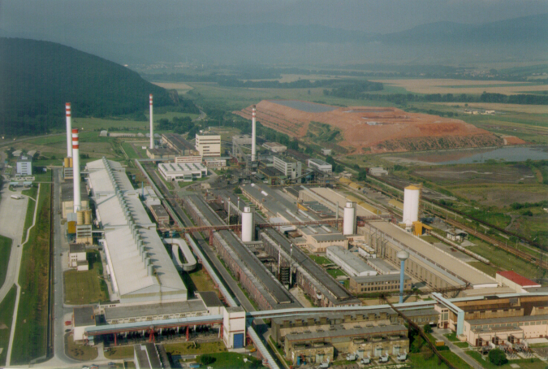
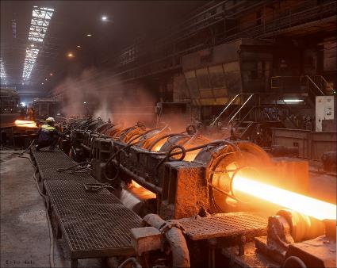
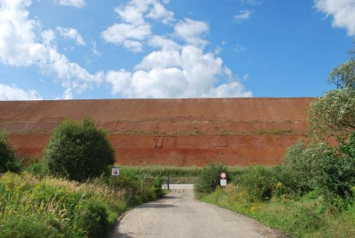
Priemysel
Hutníctvo:
Žiar nad Hronom – výroba hliníka
Podbrezová – spracovanie kovošrotu
Haldy odpadu
zostávajúce po
výrobe hliníka

Slide 8
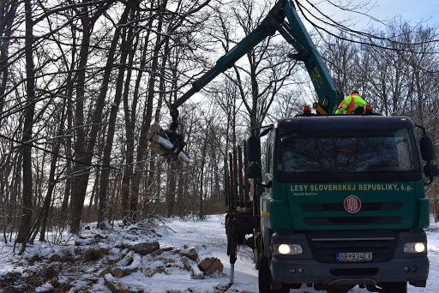
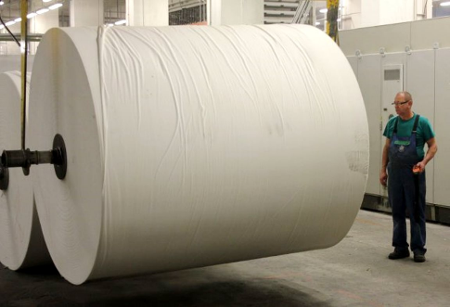
Priemysel
Ťažba a spracovanie dreva:
Banská Bystrica
Zvolen
Výroba papiera a hygienických produktov:
Harmanec

Slide 9
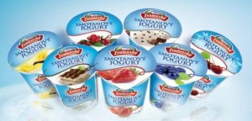
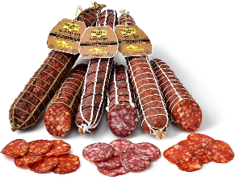
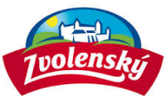
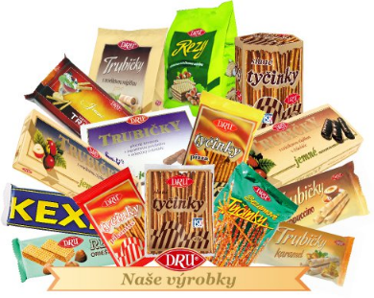
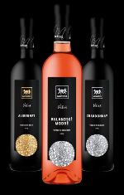
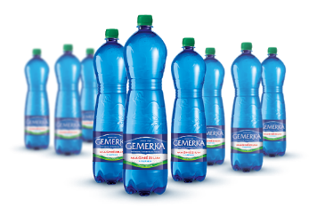
Priemysel
Potravinárstvo:
Zvolen – výroba sladkého a slaného pečiva, mliekareň, výroba korenín
Rimavská Sobota – mäsové výrobky
Veľký Krtíš a okolie – výroba vína
Tornaľa – minerálna voda
Vyhne – výroba piva

Slide 10
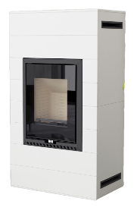
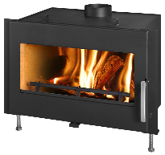
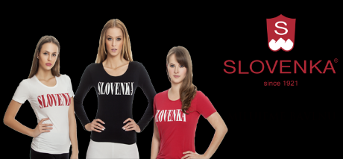
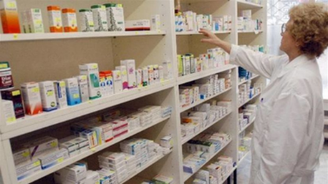
Priemysel
Ďalšie podniky:
Fiľakovo - kachle, krbové kachle, krbové vložky a sporáky
Slovenská Ľupča – výroba humánnych i veterinárnych liečiv
Lučenec – výroba hnojív a substrátov
Banská Bystrica – výroba textilu

Slide 11
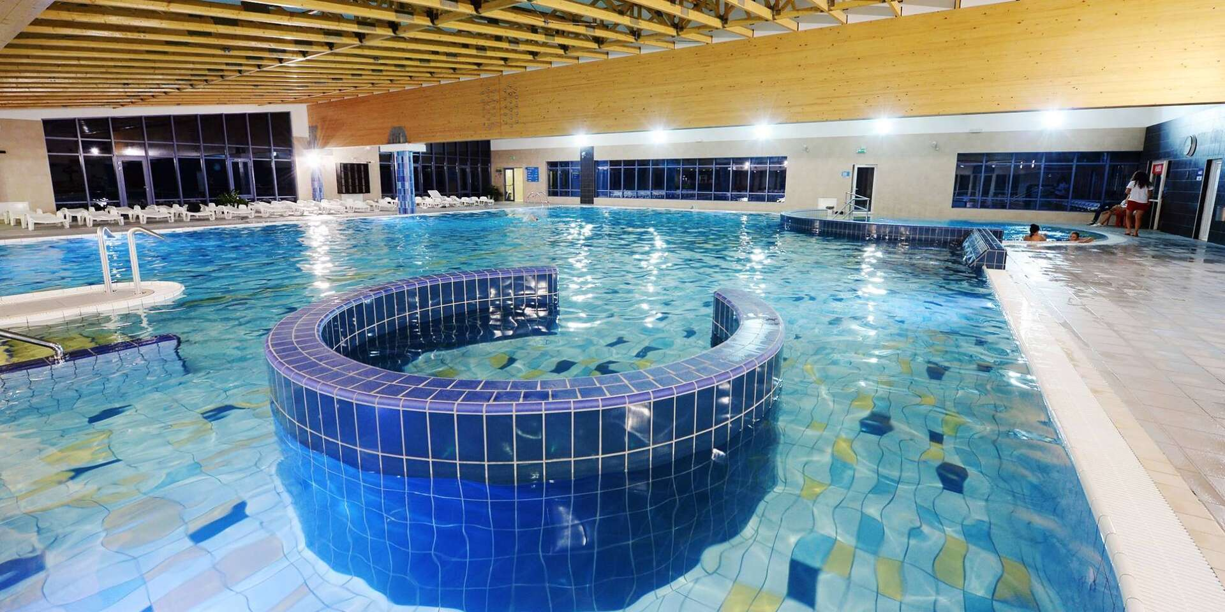
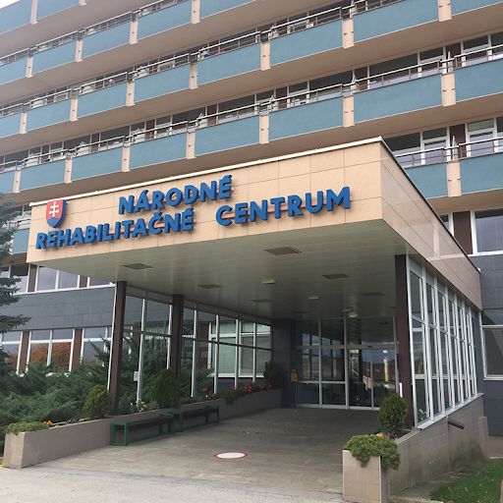
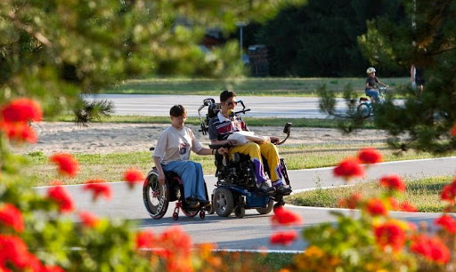
Kúpele
Kováčová – Národné rehabilitačné centrum
Sliač
Dudince
Číž
Brusno
Sklené Teplice

Slide 12
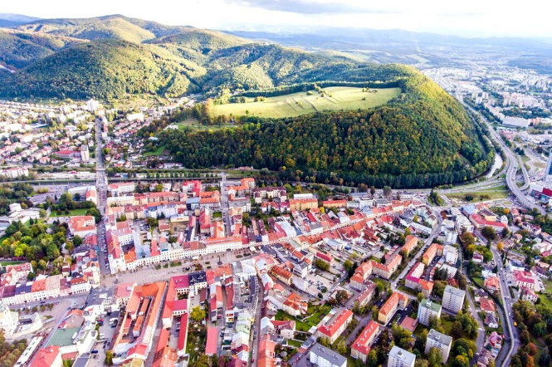
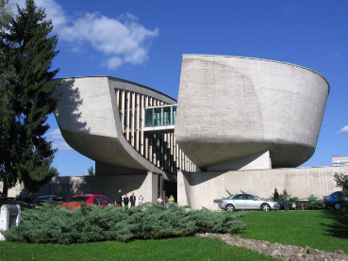
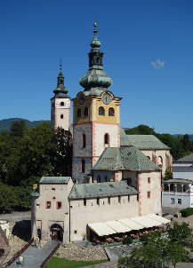
Banská Bystrica
URPÍN
piate najväčšie mesto Slovenska (78 tis. obyv.)
univerzitné mesto: Univerzita Mateja Bella
v r. 1944 tu vypuklo Slovenské národné povstanie (SNP)

Slide 13
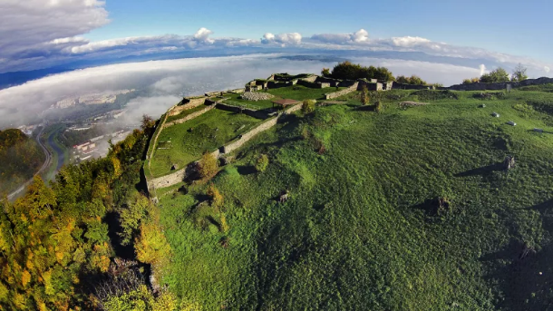
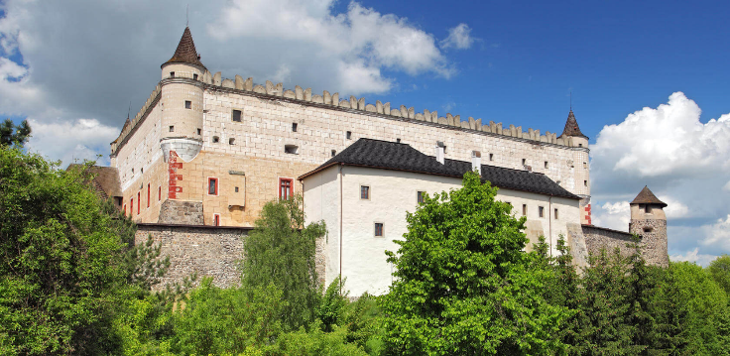
Zvolen
PUSTÝ HRAD
okresné mesto
43 tis. obyv.

Slide 14
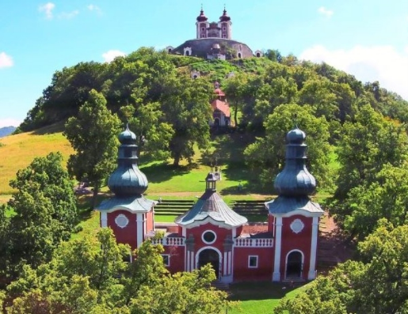
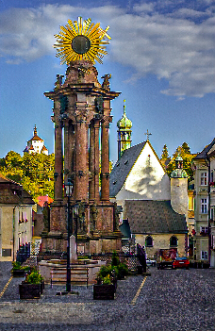
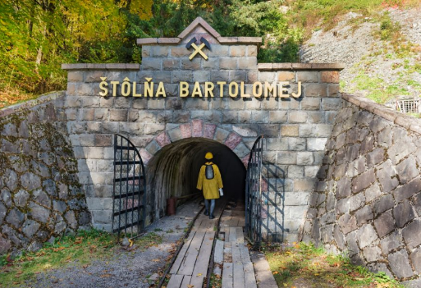
Banská Štiavnica
od roku 1993 je BŠ a banské technické pamiatky v jej okolí zapísaná v Zozname kultúrnych pamiatok UNESCO

Slide 15
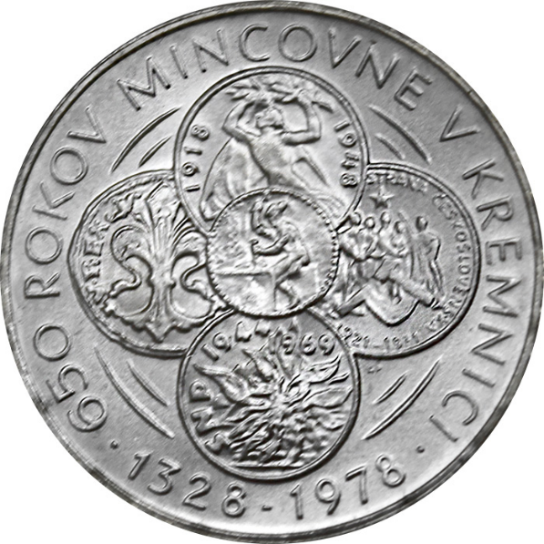
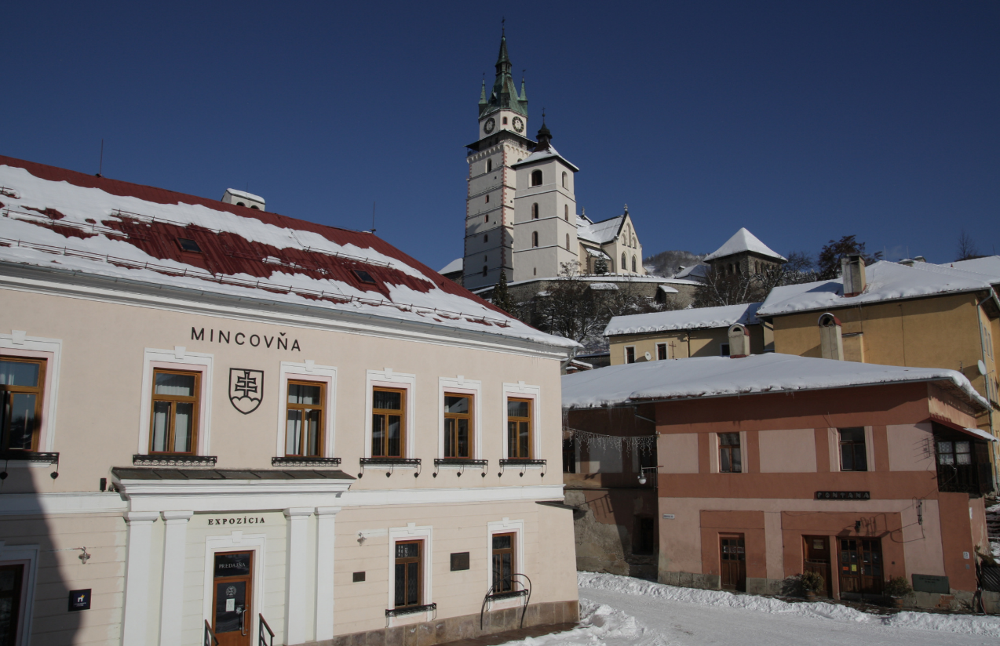
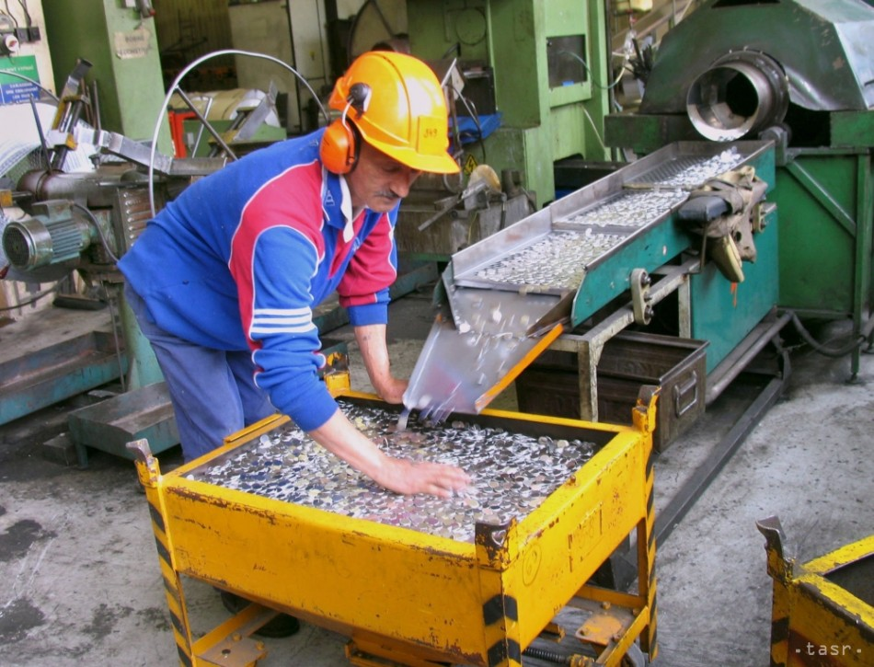
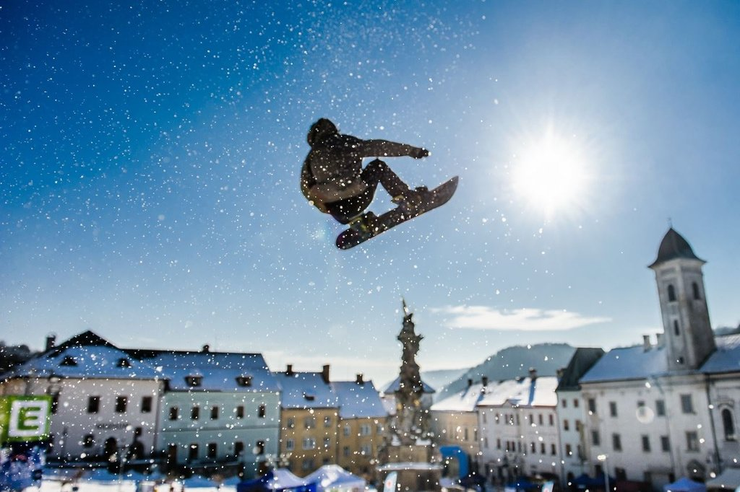
Kremnica
mincovňa od 14.stor. – nepretržitá výroba

Slide 16
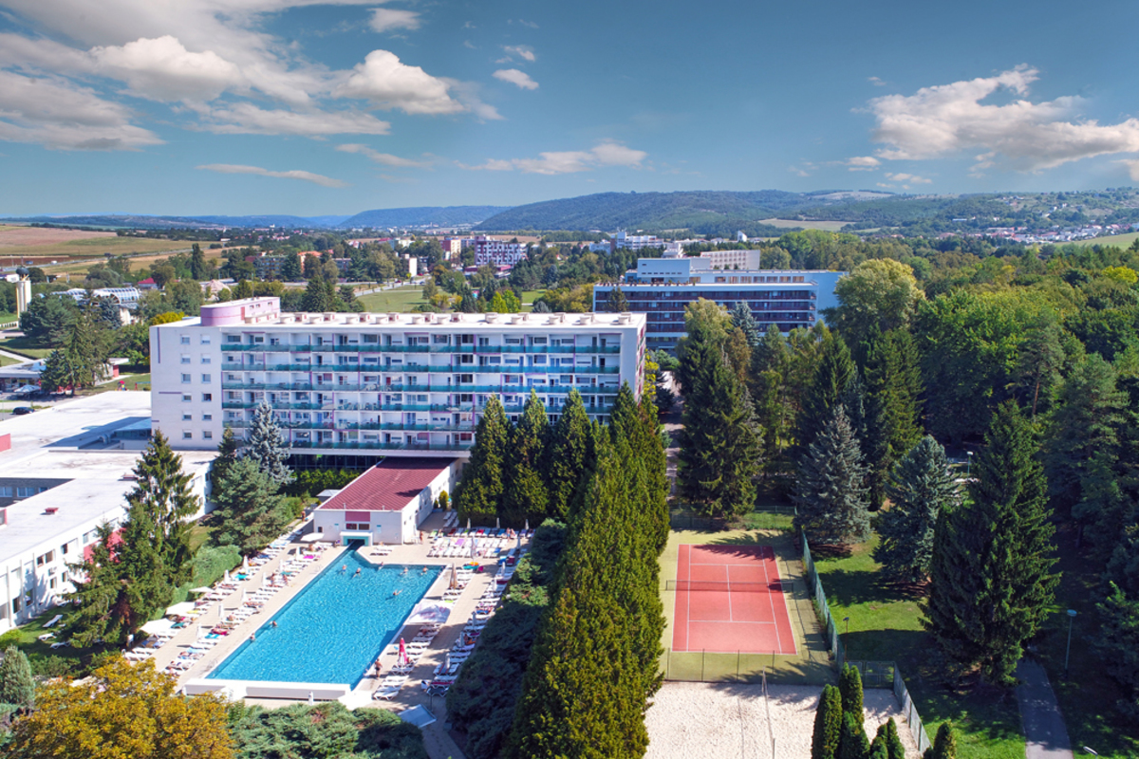
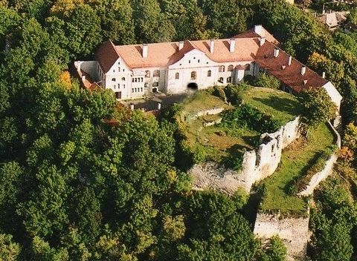
Zaujímavosti
DUDINCE
1395 obyv.
MODRÝ KAMEŇ
1624 obyv.
2 najmenšie mestá na Slovensku

Slide 17
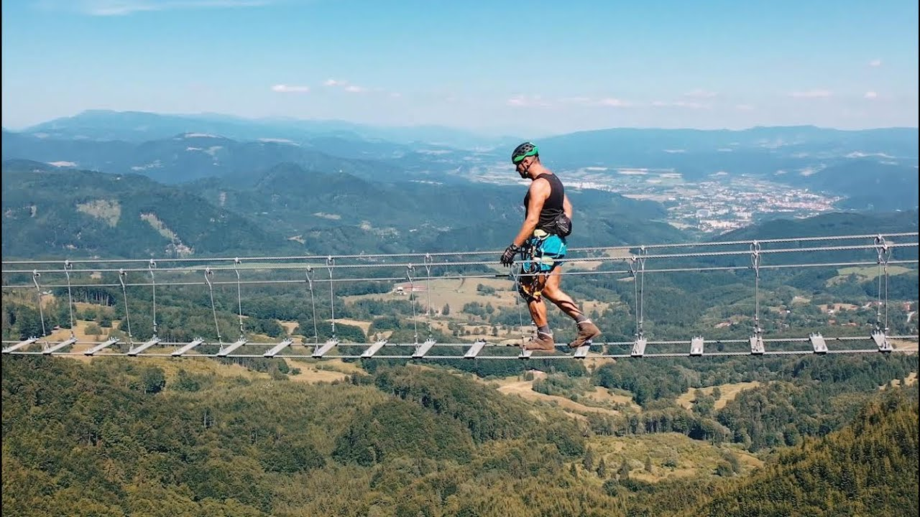
Skalka (pri Kremnici) – najdlhší visutý most na Slovensku

